Slide 1
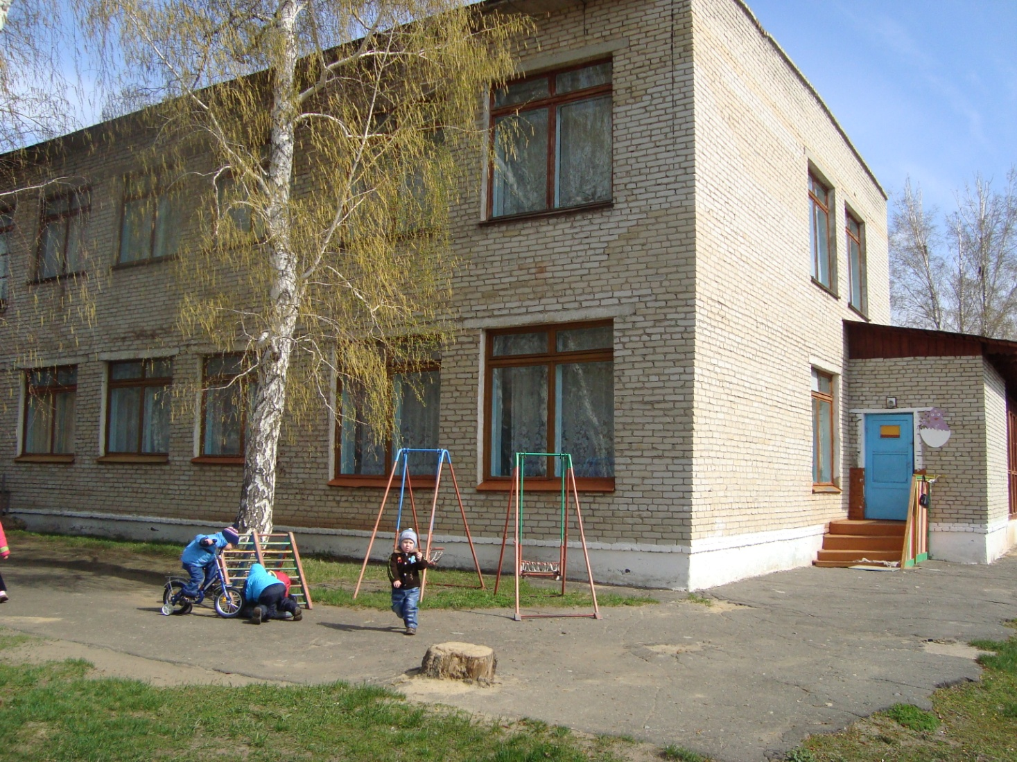
Основные направления
работы по выявлению одаренных дошкольников
в МДОУ – детский сад «Березка»
село Рыбное, 2010 год

Slide 2
Цели и задачи:
Развивать способность коммуникативной адаптации к окружающему миру, сверстникам.
Формировать опыт поведения в среде сверстников, семье.
Воспитывать навыки поведения в незнакомой обстановке, с новыми людьми.
Прививать любовь к родителям, близким людям.

Slide 3
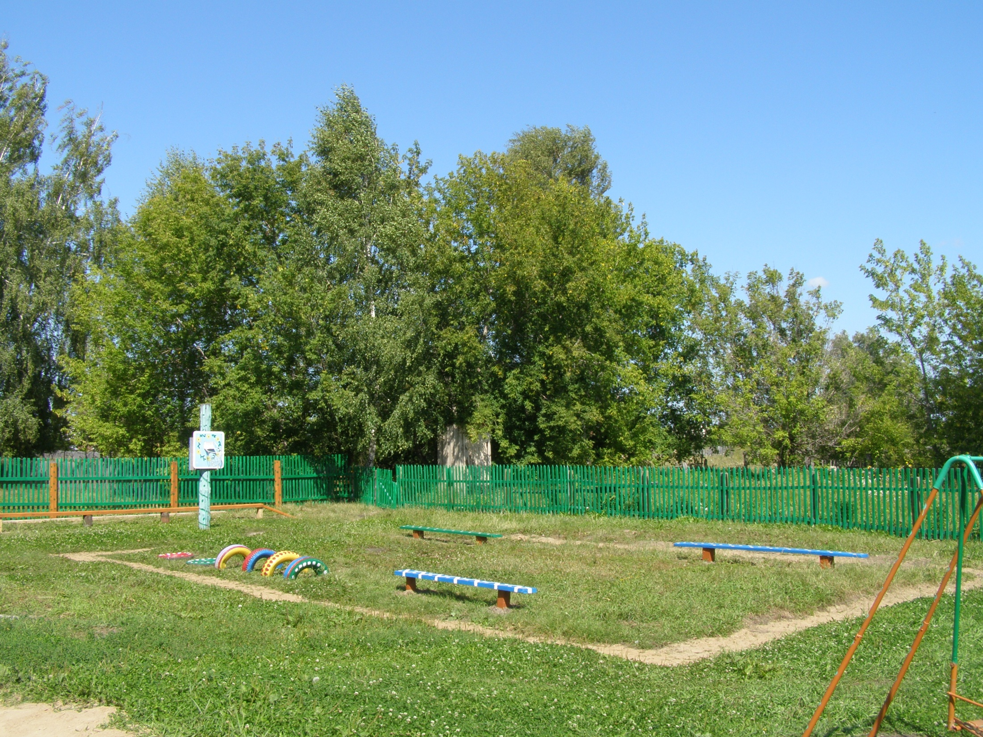
Работа осуществляется в следующих направлениях:
Оформление развивающей среды

Slide 5
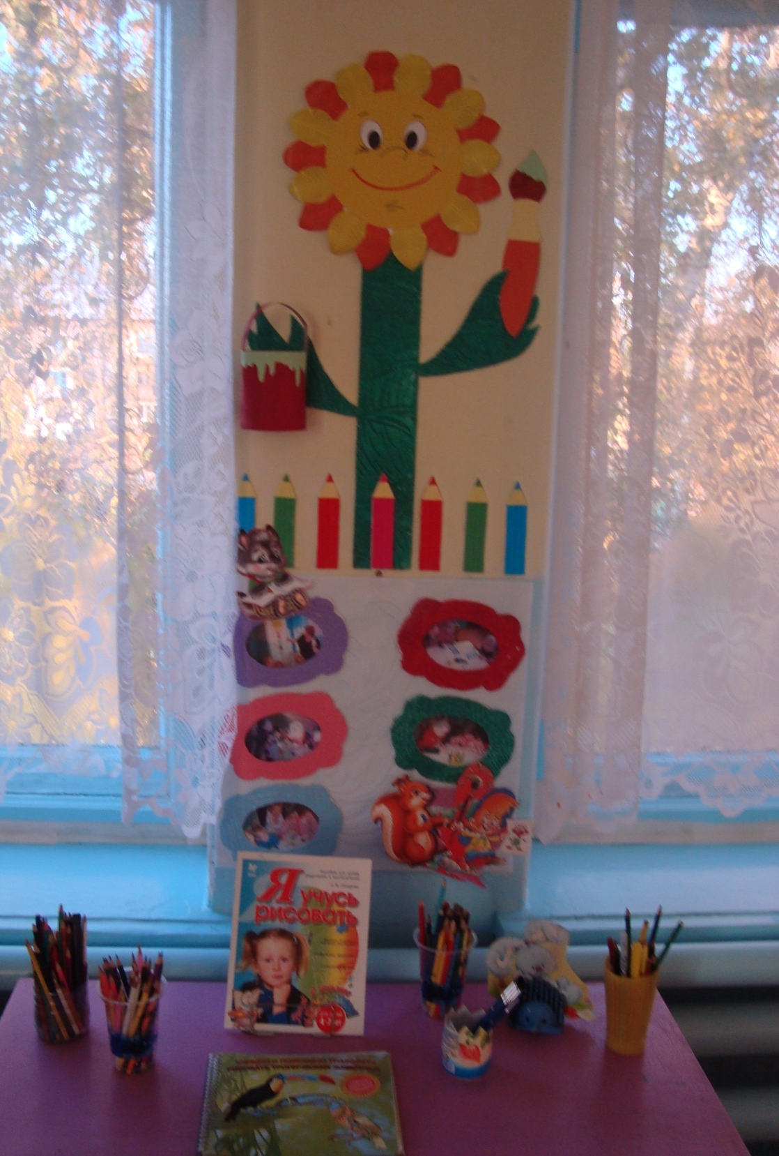

Slide 6
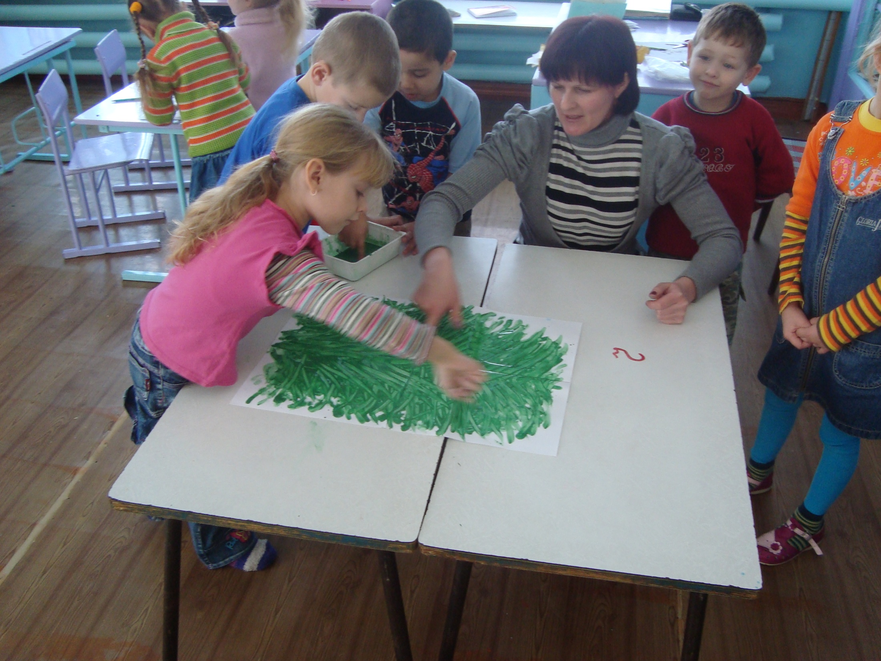
Кружковая работа
Нетрадиционные формы рисования

Slide 7
Театр – Творчество - Дети.

Slide 8
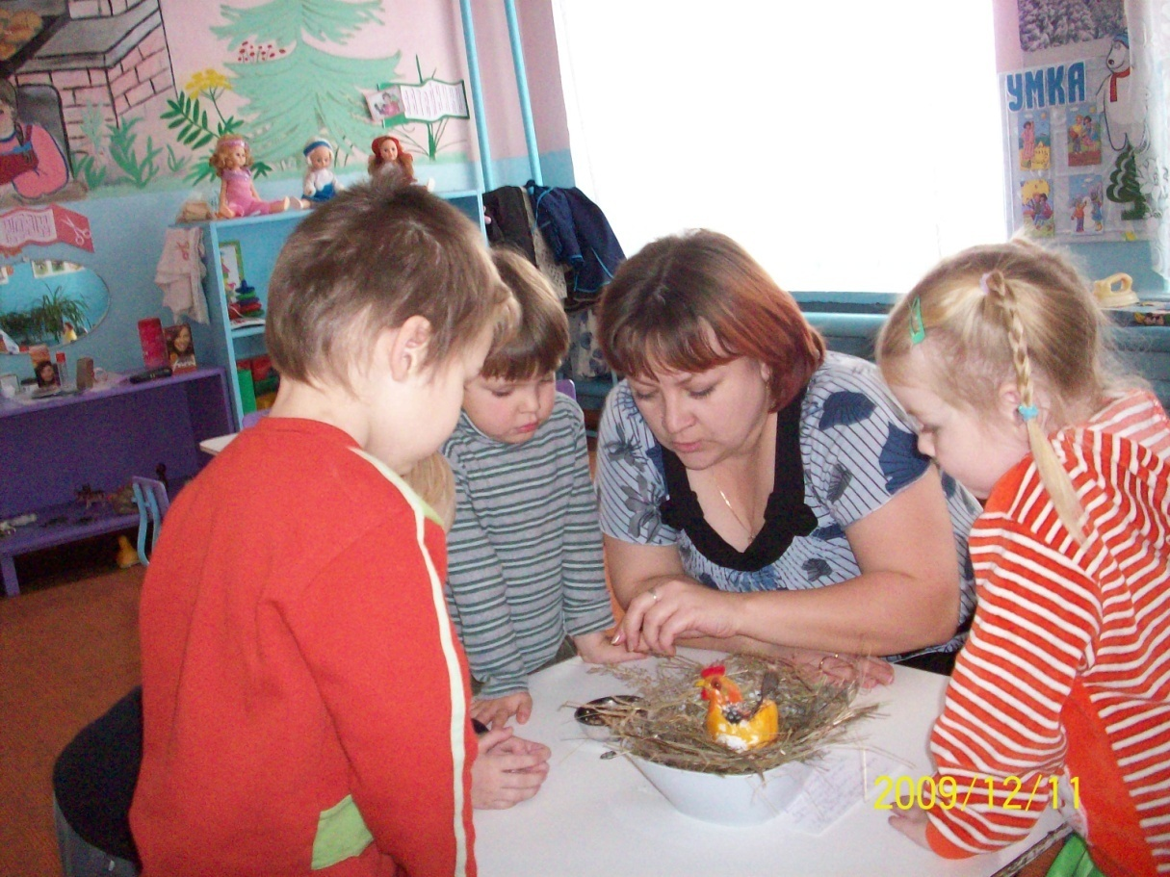
Умелые ручки

Slide 9
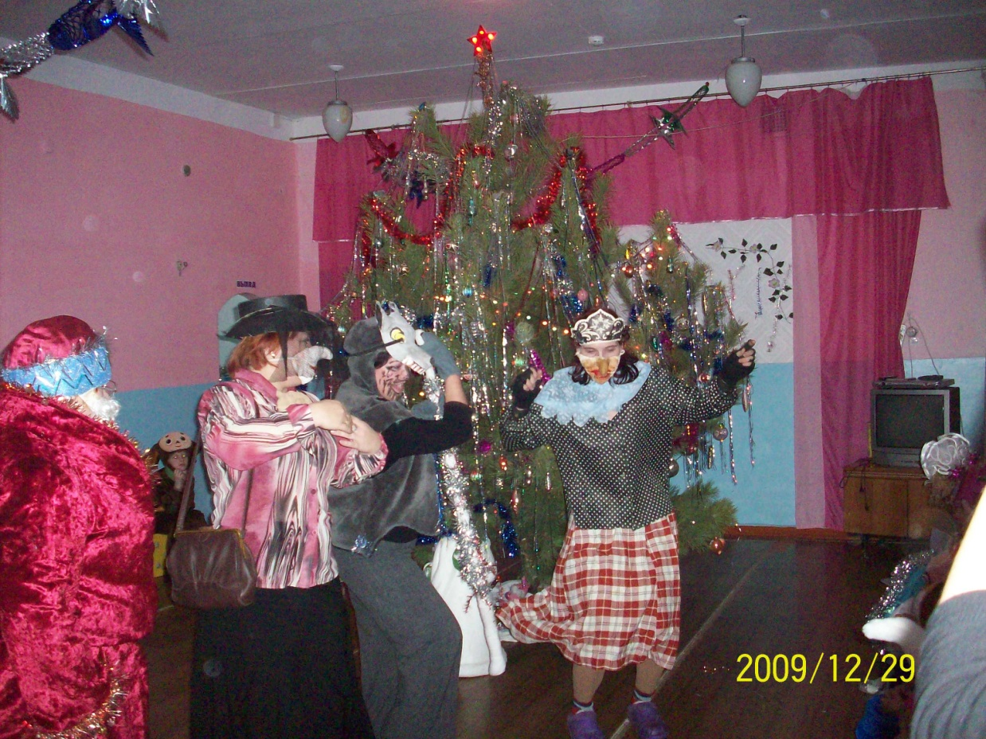
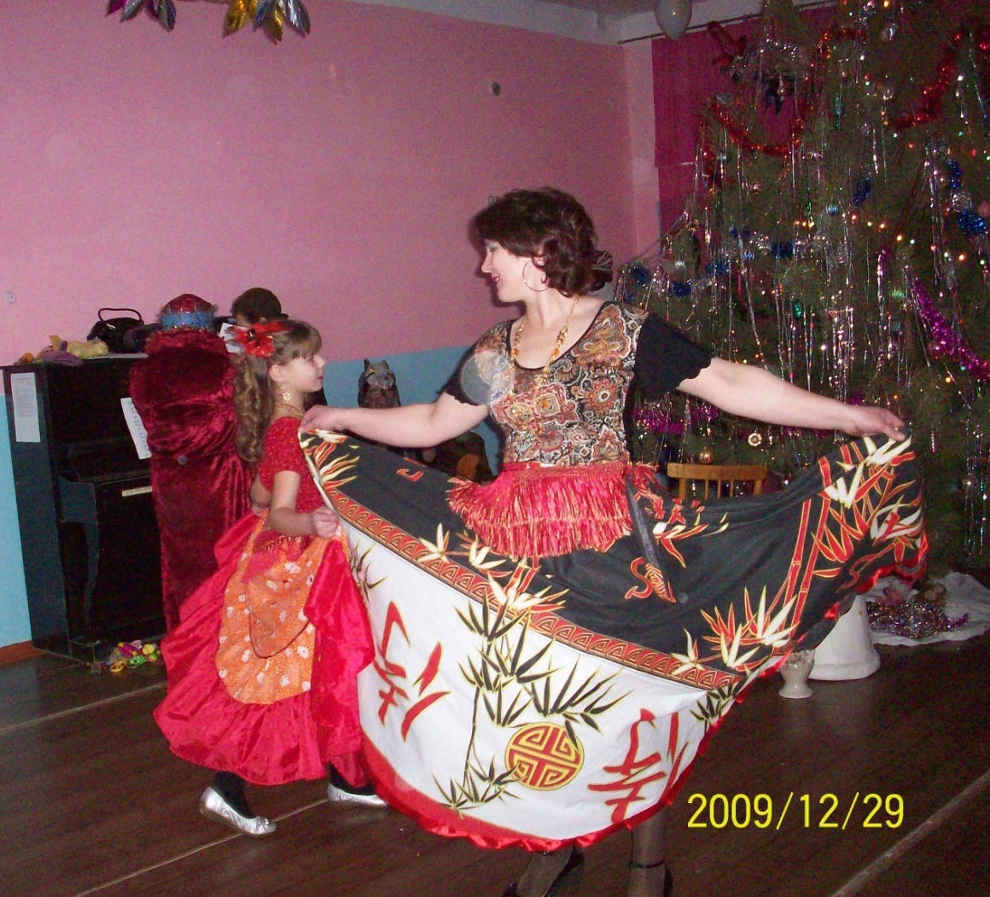
Работа с родителями
80% участников
представлений –
наши родители

Slide 10
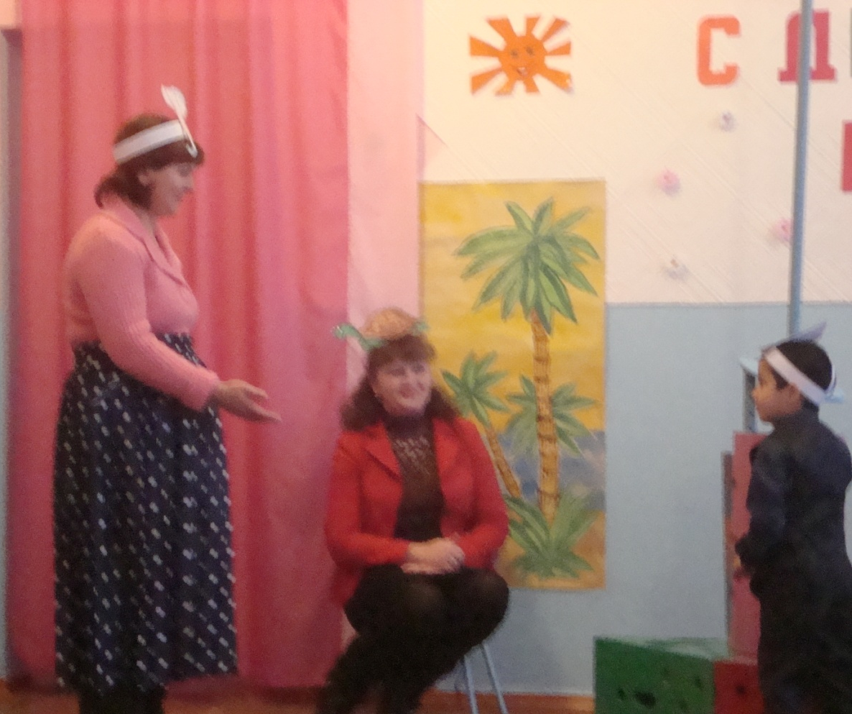
Международный
Женский день
Праздник,
посвященный
Дню матери

Slide 11
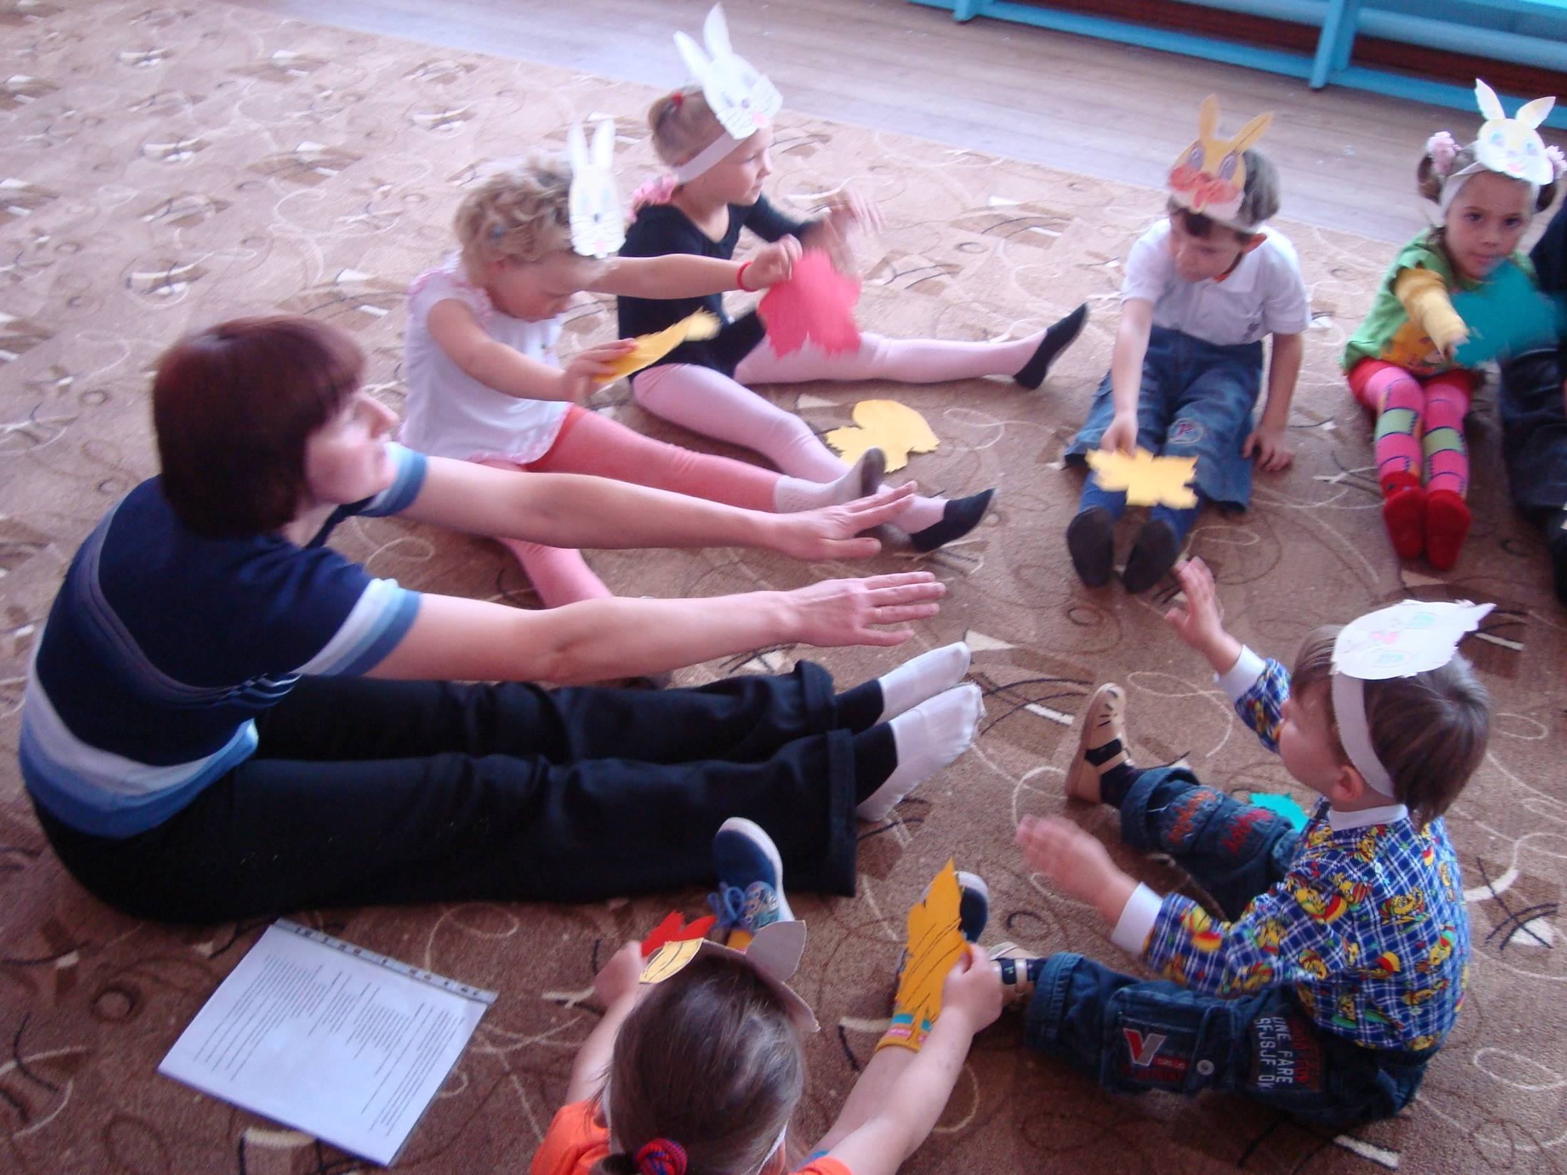
На занятиях

Slide 12
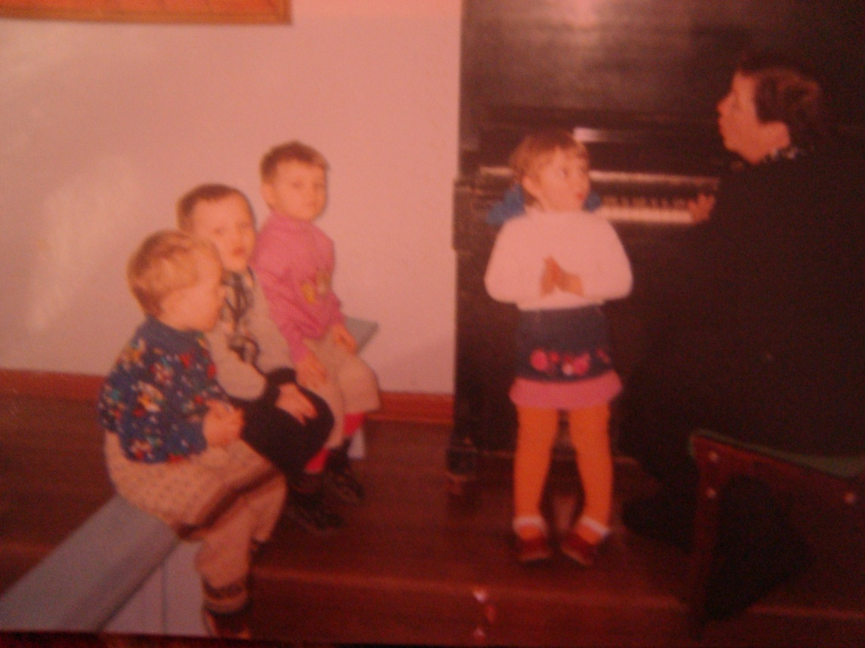
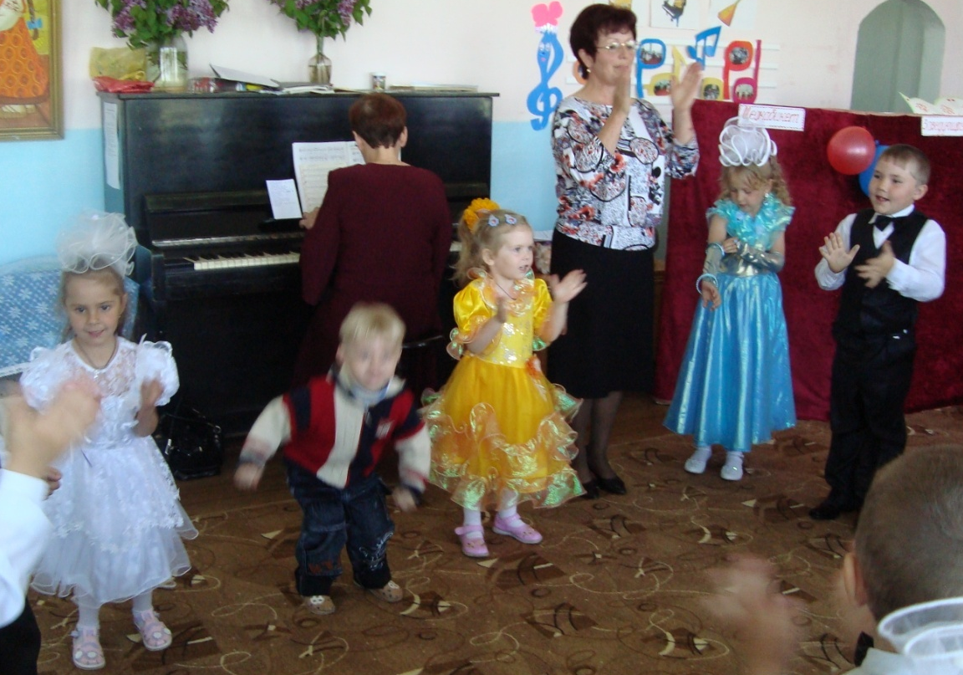
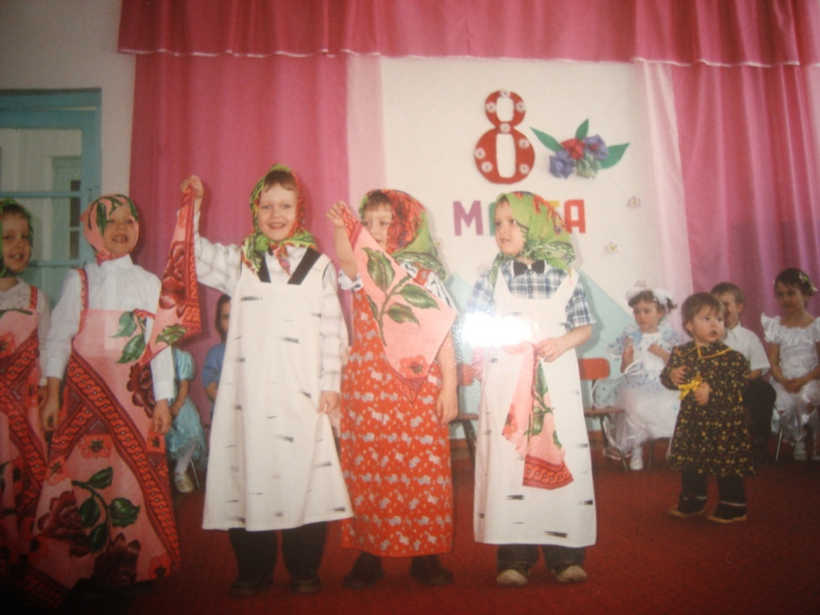

Slide 14
Будущая выпускница нашего детского сада
уже год учится в школе Искусств,
отделение хореографии

Slide 17
100% учащихся школы Искусств хореографического отделения – выпускники нашего детского сада.

